Slide 1
集合間類似度を用いたストリームデータのtop-k類似検索におけるmin-hashを用いた近似解法
2019/10/2
情報理工学部 I類 情報数理工学
中間発表
古賀研究室 1610615 三原寛寿
Notes:
古賀研究室 三原が中間発表させていただきます。
私が研究するテーマは、・・・

Slide 2
研究背景
ストリームデータ
リアルタイムで新しいデータが生成され、追加されるデータ
時刻変化によりデータの性質が変化
ストリームデータの処理技術の向上が求められている
ストリームデータの類似検索に着目
Notes:
昨今、ストリームデータというデータに注目があります。
そして、このストリームデータを正確で高速に処理する技術が求められています。

Slide 3
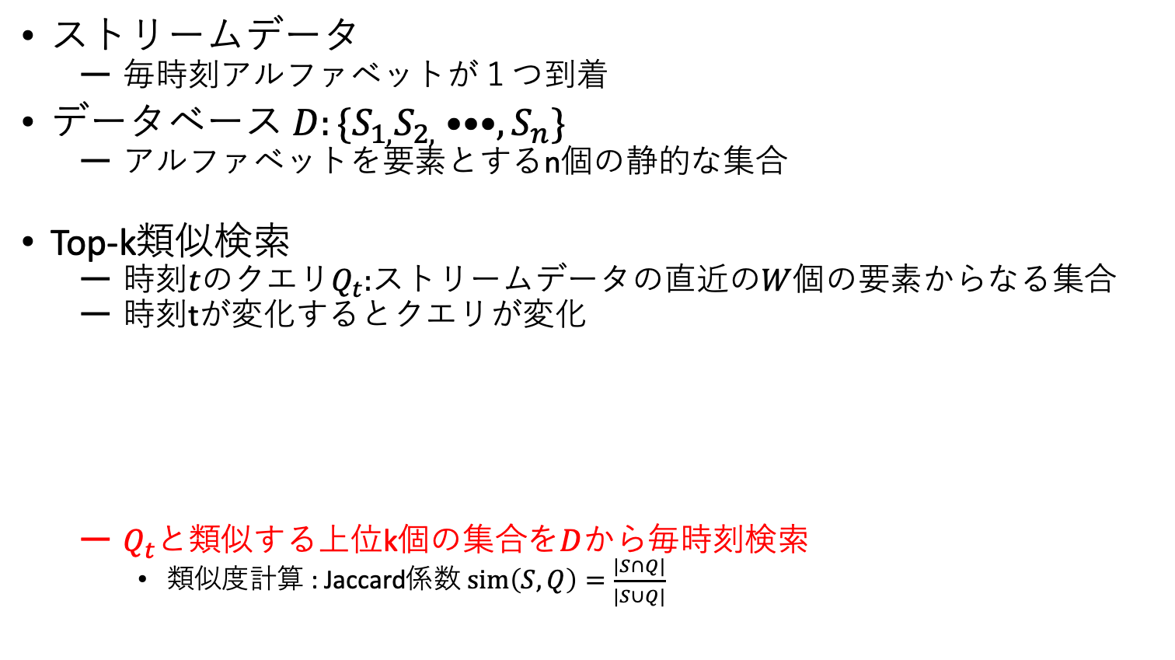
ストリームデータのtop-k類似検索
参考文献:Xiaoning Xu,Chuancong Gao,Jian Pei, Ke Wang,Abdullah Al-Barakati,’Continuous similarity search for evolving queries’
ストリームデータ
毎時刻アルファベットが１つ到着
データベース $D:\{S_{1,}S_{2,}$ ${•••,S}_{n}\}$
アルファベットを要素とするn個の静的な集合
Top-k類似検索
時刻$t$のクエリ$Q_{t}:$ストリームデータの直近の$W$個の要素からなる集合
時刻tが変化するとクエリが変化
$Q_{t}$と類似する上位k個の集合を$D$から毎時刻検索
類似度計算 : Jaccard係数 $sim\left(S,Q\right)=\frac{|S∩Q|}{|S∪Q|}$
a
↓
a b c d c c b d → a b c d c c b d a
スライディングウインドウ
Notes:
Jaccard係数とは、2つの集合に含まれている要素のうち共通要素が占める割合です。
クエリが変わるたびにJaccard係数を計算してると効率が悪い

Slide 4

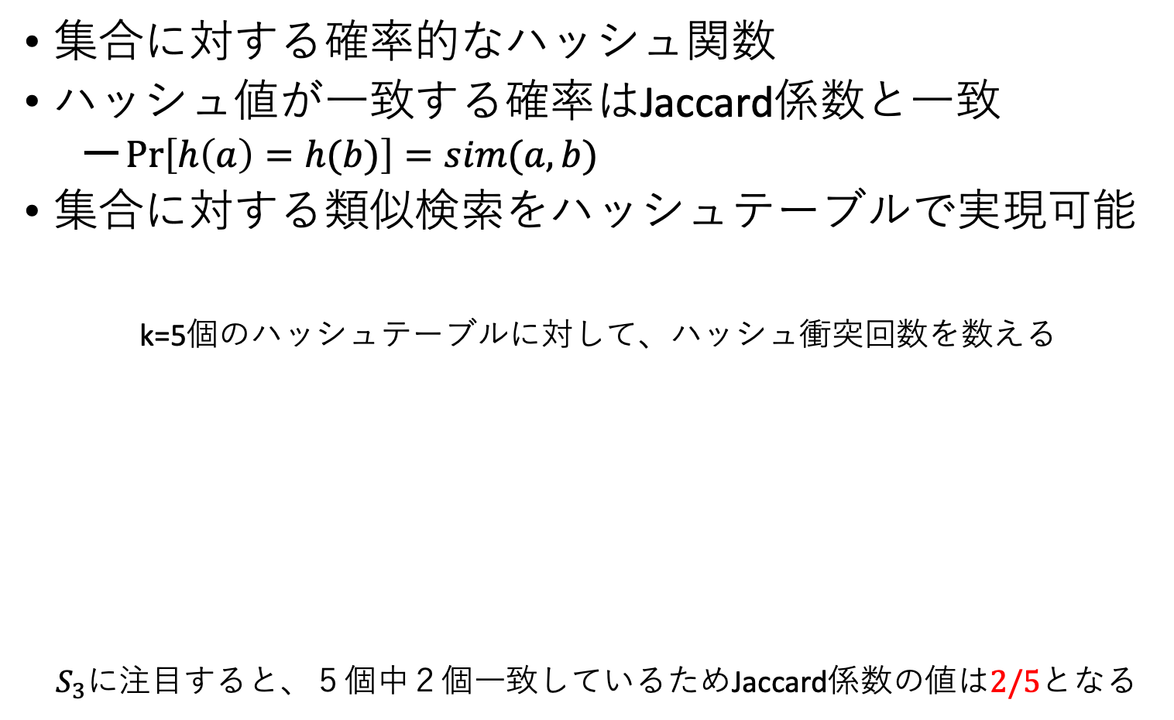


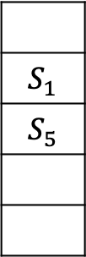
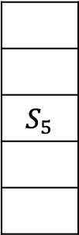
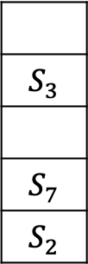
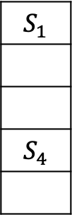
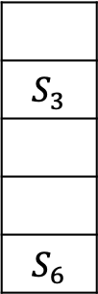

Min-hash
集合に対する確率的なハッシュ関数
ハッシュ値が一致する確率はJaccard係数と一致
$\operatorname{Pr}\left[h\left(a\right)=h(b)\right]=sim(a,b)$
集合に対する類似検索をハッシュテーブルで実現可能
k=5個のハッシュテーブルに対して、ハッシュ衝突回数を数える
${ S}_{3}$に注目すると、５個中２個一致しているためJaccard係数の値は$2/5$となる
Min-hashを用いたJaccard係数の近似計算
$$S_{3}$$
$$S_{6}$$
$$S_{1}$$
$$S_{5}$$
$$S_{1}$$
$$S_{4}$$
$$S_{5}$$
$$S_{3}$$
$$S_{7}$$
$$S_{2}$$
$$Q→$$
$$Q→$$
$$Q→$$
$$Q→$$
$$Q→$$
1
2
3
4
5
Notes:
厳密解法と近似解法がある。
例として、ハッシュテーブルが５個で２箇所一致場合、2/5

Slide 5
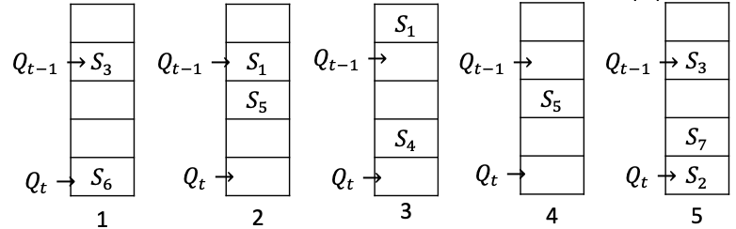

近似解法
クエリ$Q_{t}$のハッシュ値をMin-hashで計算
$Q_{t−1}$と$S_{i}$が一致した箇所はJaccard係数の値を$\frac{1}{|k|}減少$
k=5の時、$S_{1}$の値を$\frac{1}{5}$減少させ、 $S_{3}$との値を$\frac{2}{5}$減少させる
$Q_{t}$と$S_{i}$が一致した箇所はJaccard係数の値を$\frac{1}{|k|}$増加
k=5の時、 $S_{6}$の値を$\frac{1}{5}$増加させ、 $S_{2}$の値を$\frac{1}{5}$増加させる
Notes:
毎回類似度計算しないようにする。

Slide 6
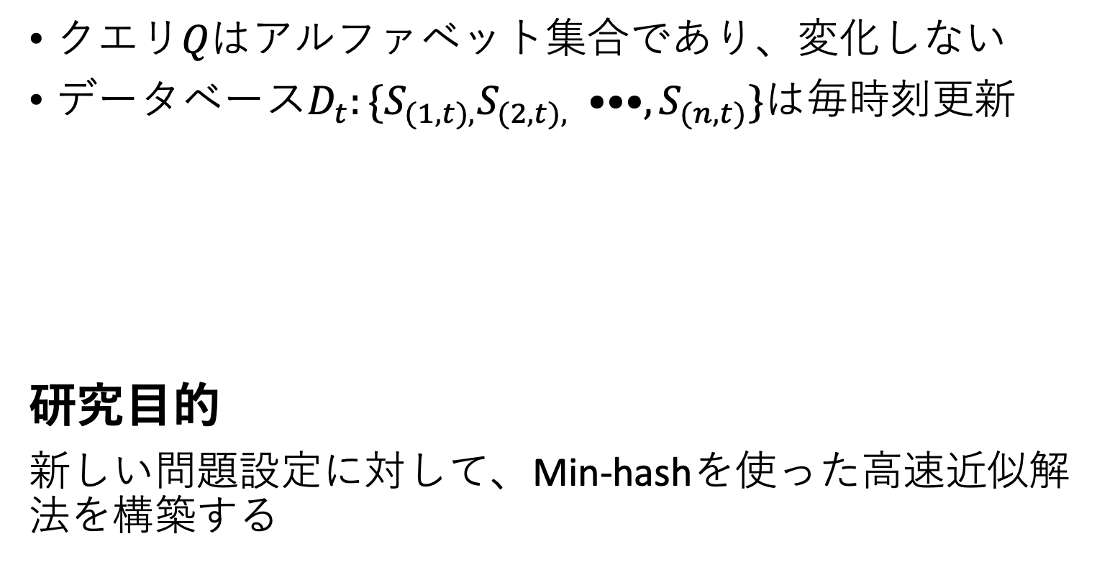



本研究で扱う問題
クエリ$Qはアルファベット集合であり、変化しない$
データベース$D_{t}:\{S_{(1,t),}S_{(2,t),} {•••,S}_{(n,t)}\}$は毎時刻更新
研究目的
新しい問題設定に対して、Min-hashを使った高速近似解法を構築する
a b c d c c b d → a b c d c c b d a
$$S_{(i,t)}$$
↑
a
$$S_{(i,t+1)}$$
$S_{(i,t)}$の時刻変化
Notes:
「本来とは逆に」
言い方を工夫する。

Slide 7









既存手法を単純に拡張した場合
データベースの全集合$S_{i}$に対して、毎時刻ハッシュ値の再計算が必要→オーバーヘッド大
時刻 t-1
時刻 t
$$→S_{(1,t−1)}$$
$$→S_{(4,t)}$$
$$→S_{(1,t)}$$
$$Q→$$
$$→S_{(3,t−1)}$$
→
$$Q→$$
$$→S_{(5,t)}$$
$$→S_{(6,t−1)}$$
Notes:
データベースの中のすべての集合Sに対して、もう一度ハッシュ値の計算をさせなくてはいけない。
ある一つのハッシュテーブルに注目

Slide 8

オーバーヘッドを減らすアイデア
データベースの$S_{i}$の部分集合に対して、ハッシュ値を計算して、ハッシュテーブルに登録
→ハッシュ値の更新回数を減らす
時刻 t: a, b, c, d, {c, d, a, a} $S_{(i,t)}$
↓
時刻 t+2: a, b, c, d, {c, d, a, a}, b, c $S_{(i,t+2)}$
↓
時刻 t+4: a, b, c, d, {c, d, a, a}, b, c, a, c ${ S}_{(i,t+4)}$
Notes:
t+nまでは更新する必要がない。
逆に精度が下がることが懸念している。

Slide 9
進捗状況と今後の予定
進捗状況
テーマ決定
今後の予定
高速化のアイデアに対して、精度低下を抑える方法の検討

